Slide 1
Biancardi, Julián
Czop, Santiago
Capón Blanquer, Mateo
LABORATORIO GRUPO 3
Ejercicios de Parcial

Slide 2
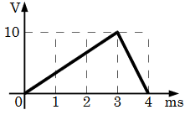
Coloquio 16/12/2013
Coloquio 16/12/2013
Enunciado
Se mide una señal de tensión periódica; en la figura se muestra un período.
a) ¿Qué mide un MMD en modo CC (3½ dígitos, incert.=±(0,5 %lect.+ 1 díg.), usar rango óptimo)?
b) ¿Qué mide un MMD de verdadero valor eficaz en modo CA (3½ dígitos, incert.=±(1 %lect.+ 2 díg.), usar rango óptimo)? Determine el valor pico a pico.

Slide 3
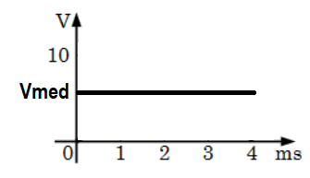
Parte A
¿Qué mide un MMD en modo CC (3½ dígitos, incert.=±(0,5 %lect.+ 1 díg.), usar rango óptimo)?
Un MMD en modo CC medirá la señal continua resultante de la señal
Con lo que debemos calcular el valor medio de la señal provista

Slide 4

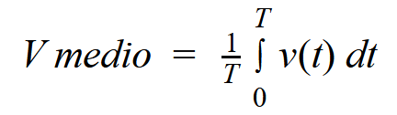
Parte A
¿Qué mide un MMD en modo CC (3½ dígitos, incert.=±(0,5 %lect.+ 1 díg.), usar rango óptimo)?
T

Slide 5



Parte A
¿Qué mide un MMD en modo CC (3½ dígitos, incert.=±(0,5 %lect.+ 1 díg.), usar rango óptimo)?
Luego con el área calculamos el valor medio:

Slide 6


Parte A
¿Qué mide un MMD en modo CC (3½ dígitos, incert.=±(0,5 %lect.+ 1 díg.), usar rango óptimo)?
Por último calculamos el error que se comete con el MMD:
Con un MMD de 2000 cuentas los alcances son (2 , 20 , 200 ..). Eligiendo un alcance de 20V el mínimo dígito será de 0,01V entonces:
Rta:
(Aproximando a la primera cifra significativa)

Slide 7

Espacio para Consultas

Slide 8

Parte B
¿Qué mide un MMD de verdadero valor eficaz en modo CA (3½ dígitos, incert.=±(1 %lect.+ 2 díg.), usar rango óptimo)? Determine el valor pico a pico.
La onda ya se encuentra rectificada
VPico-Pico = VMAX - VMIN = 10V

Slide 9
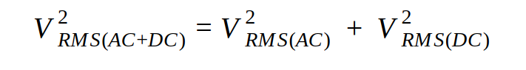
Parte B
¿Qué mide un MMD de verdadero valor eficaz en modo CA (3½ dígitos, incert.=±(1 %lect.+ 2 díg.), usar rango óptimo)? Determine el valor pico a pico.
Recordamos:
La onda triangular se puede dividir en la suma de dos ondas: Una continua, y una alterna

Slide 10
Parte B
¿Qué mide un MMD de verdadero valor eficaz en modo CA (3½ dígitos, incert.=±(1 %lect.+ 2 díg.), usar rango óptimo)? Determine el valor pico a pico.
La componente en continua vale:
Entonces, la componente en alterna es igual a la onda original desplazada en 5V.

Slide 11
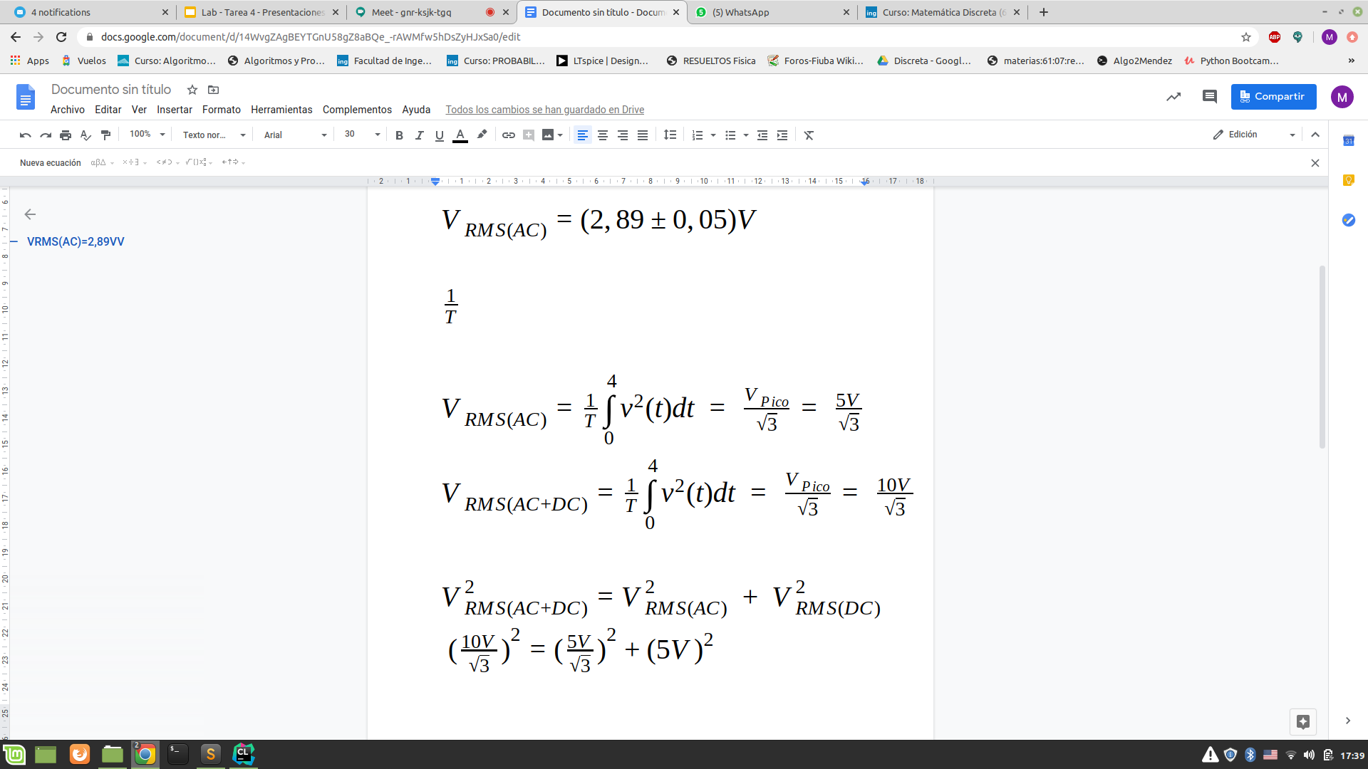
Parte B
¿Qué mide un MMD de verdadero valor eficaz en modo CA (3½ dígitos, incert.=±(1 %lect.+ 2 díg.), usar rango óptimo)? Determine el valor pico a pico.
Por último,

Slide 12
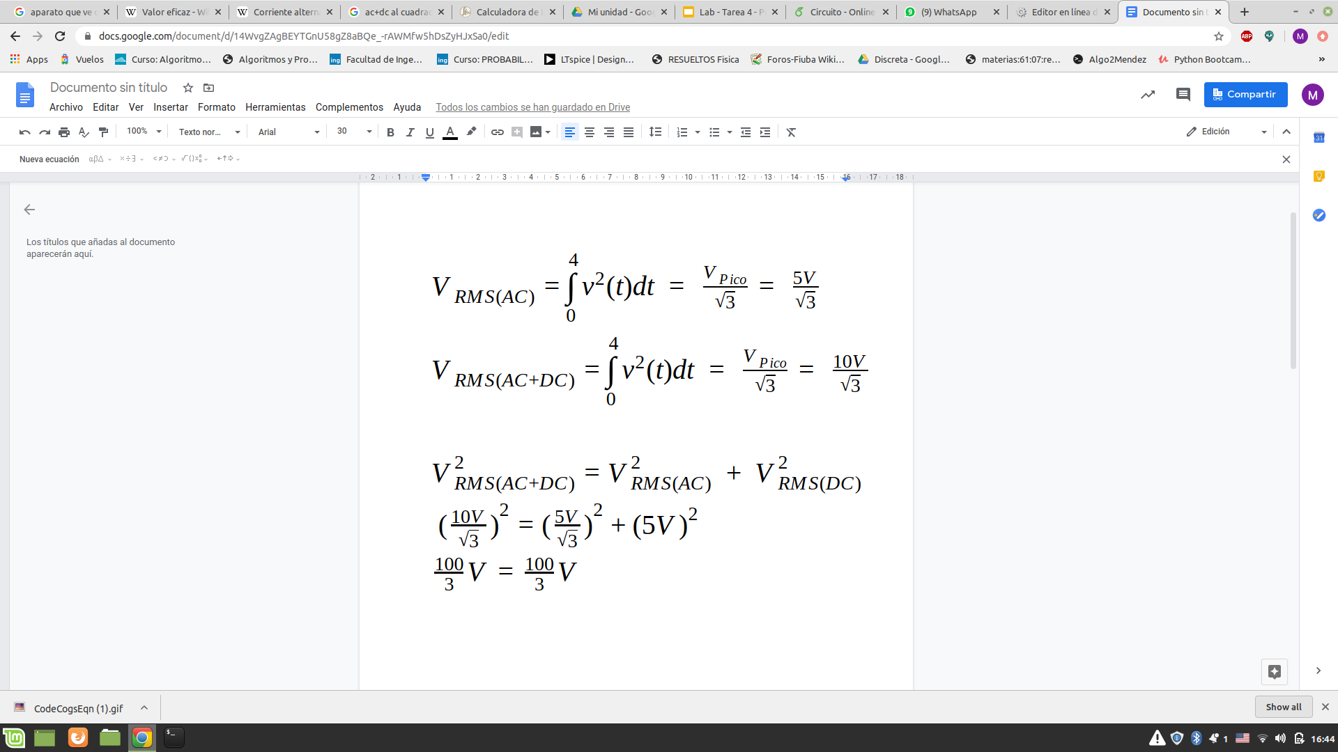
Parte B
¿Qué mide un MMD de verdadero valor eficaz en modo CA (3½ dígitos, incert.=±(1 %lect.+ 2 díg.), usar rango óptimo)? Determine el valor pico a pico.
A modo de verificación, se observa:
Por lo tanto, se cumple la igualdad:

Slide 13
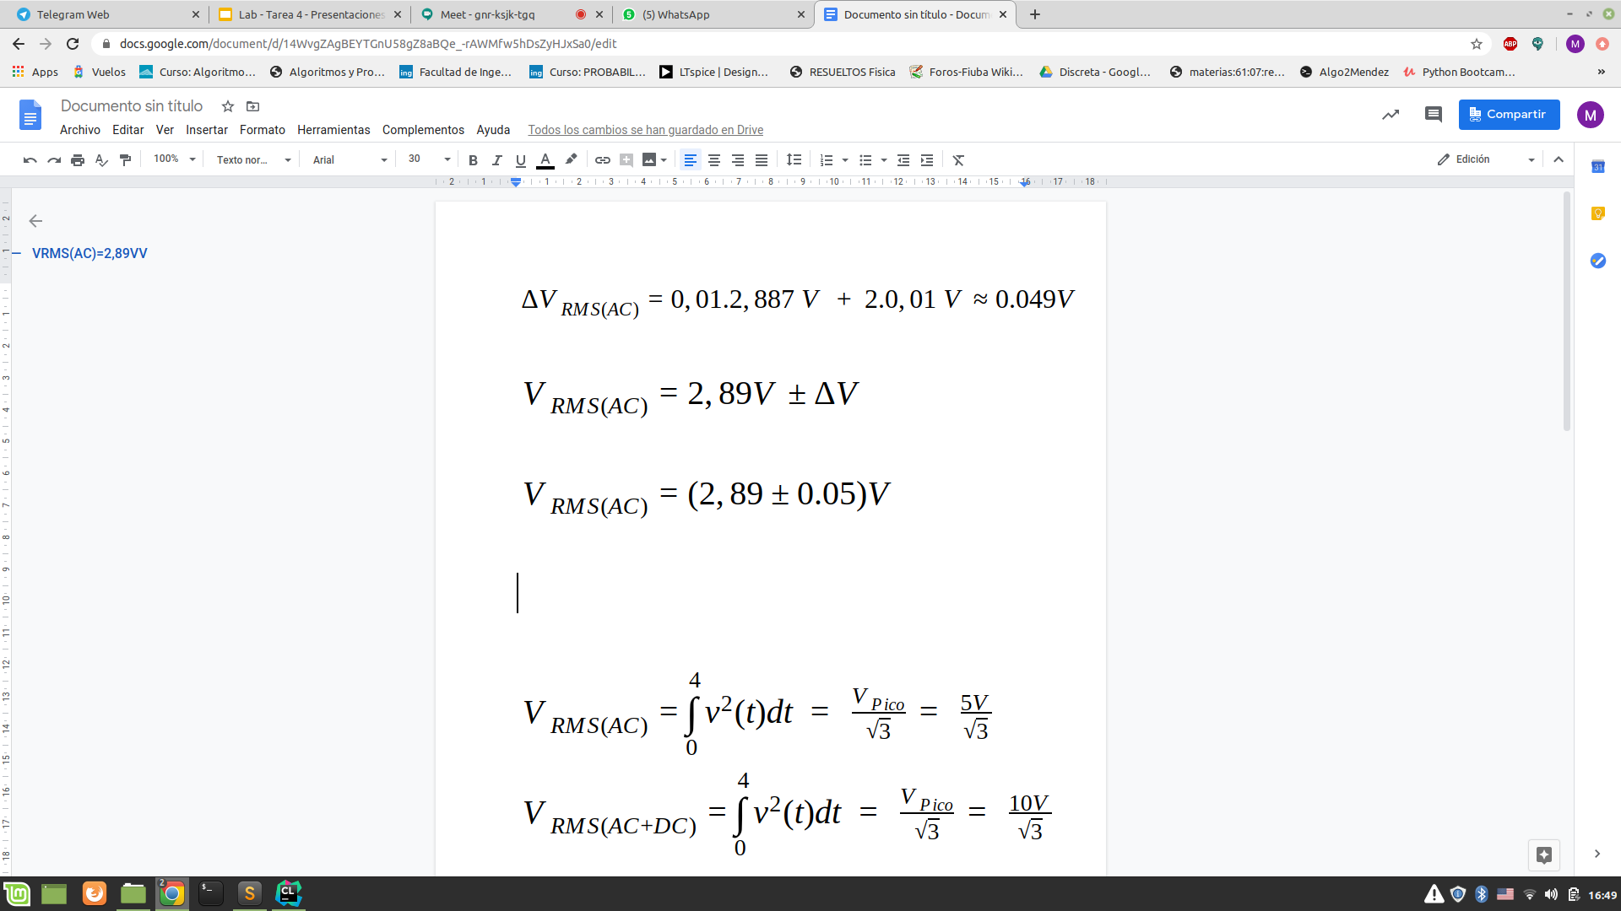

Parte B
¿Qué mide un MMD de verdadero valor eficaz en modo CA (3½ dígitos, incert.=±(1 %lect.+ 2 díg.), usar rango óptimo)? Determine el valor pico a pico.
El rango óptimo es el que tiene alcance 20V. Entonces:
Siendo
Con un MMD de 2000 cuentas los alcances son (2 , 20 , 200 ..). Eligiendo un alcance de 20V el mínimo dígito será de 0,01V ,entonces:

Slide 14
Parte B
¿Qué mide un MMD de verdadero valor eficaz en modo CA (3½ dígitos, incert.=±(1 %lect.+ 2 díg.), usar rango óptimo)? Determine el valor pico a pico.
Rta:
(Aproximando a la primera cifra significativa)

Slide 15
Espacio para Consultas

